Slide 1

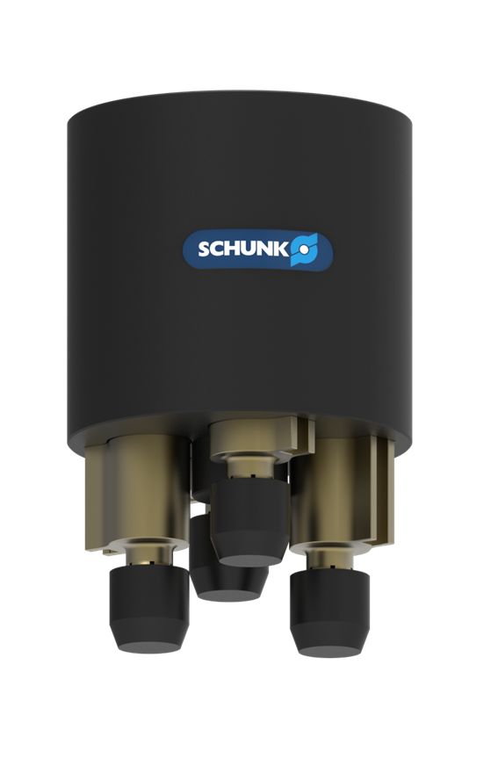
The title of the presentation is written in several lines
Produktpräsentation
FLX-Greifer

Slide 2
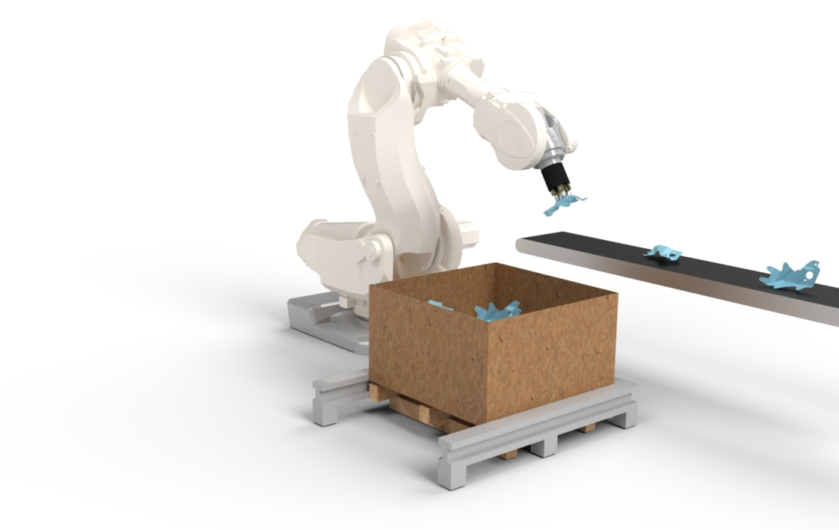
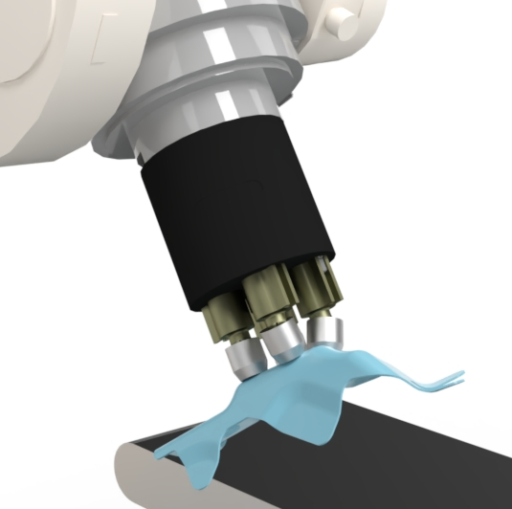
Flexible Greifeinheit für magnetische Bauteile
FLX-Greifer
Einfahrbare Finger können sich an beliebige Bauteilgeometrie anpassen, sodass unterschiedliche Bauteile mit dem gleichen Greifer gehandhabt werden können.
Bewegliche Fingerkappen passen sich an die Oberfläche des zu greifenden Bauteils an.
Effizientes Greifen und Bauteilvereinzelung beim Bin-Picking.

Slide 3
Flexible Greifeinheit für magnetische Bauteile
FLX-Greifer
Optionaler ISO-50 Flansch
Pneumatische Klemmung
in Z-Richtung
Keine Dauerbeaufschlagung der Druckluft nötig
Der Karosserie-Greifer FLX verfügt über ein pneumatisch gesteuertes Magnetsystem, mit dem sich magnetische Bauteile aufnehmen und ablegen lassen.
Typischerweise wird der FLX in Greifeinheiten zum Griff bei unbestimmter Orientierung des Bauteils eingesetzt.
Die Greiferfinger passen sich in der Höhe und Winkel flexibel an die Bauteilgeometrie an.
In Kombination mit gängigen Kamerasystemen ist auch der „Griff aus der Kiste“ möglich, um Bauteile zu vereinzeln.
Geringe Störkontur
ermöglicht zahlreiche Greifpositionen
Z-Ausgleich zur Kompensation
von nicht planaren Oberflächen mit einem Höhenversatz​ bis zu 1cm
Ideal für Bin-Picking Applikationen mit unregelmäßig angeordneten Bauteilen
Fail-Safe-Technologie
Sicherer Griff der Bauteile bei Energieverlust

Slide 4
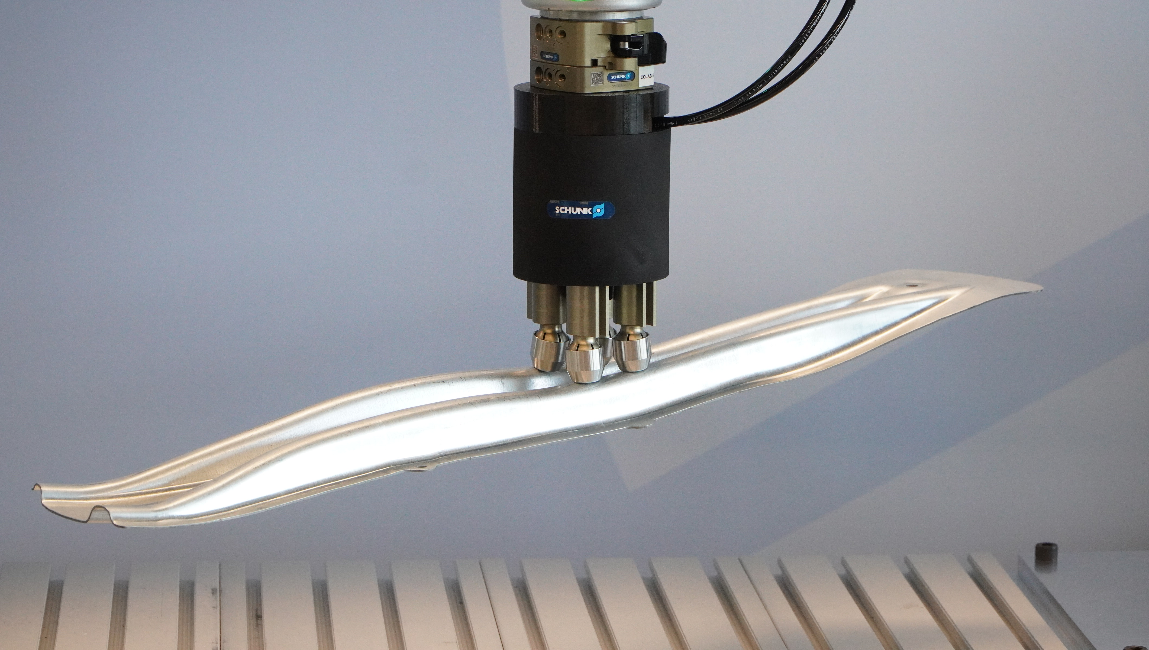
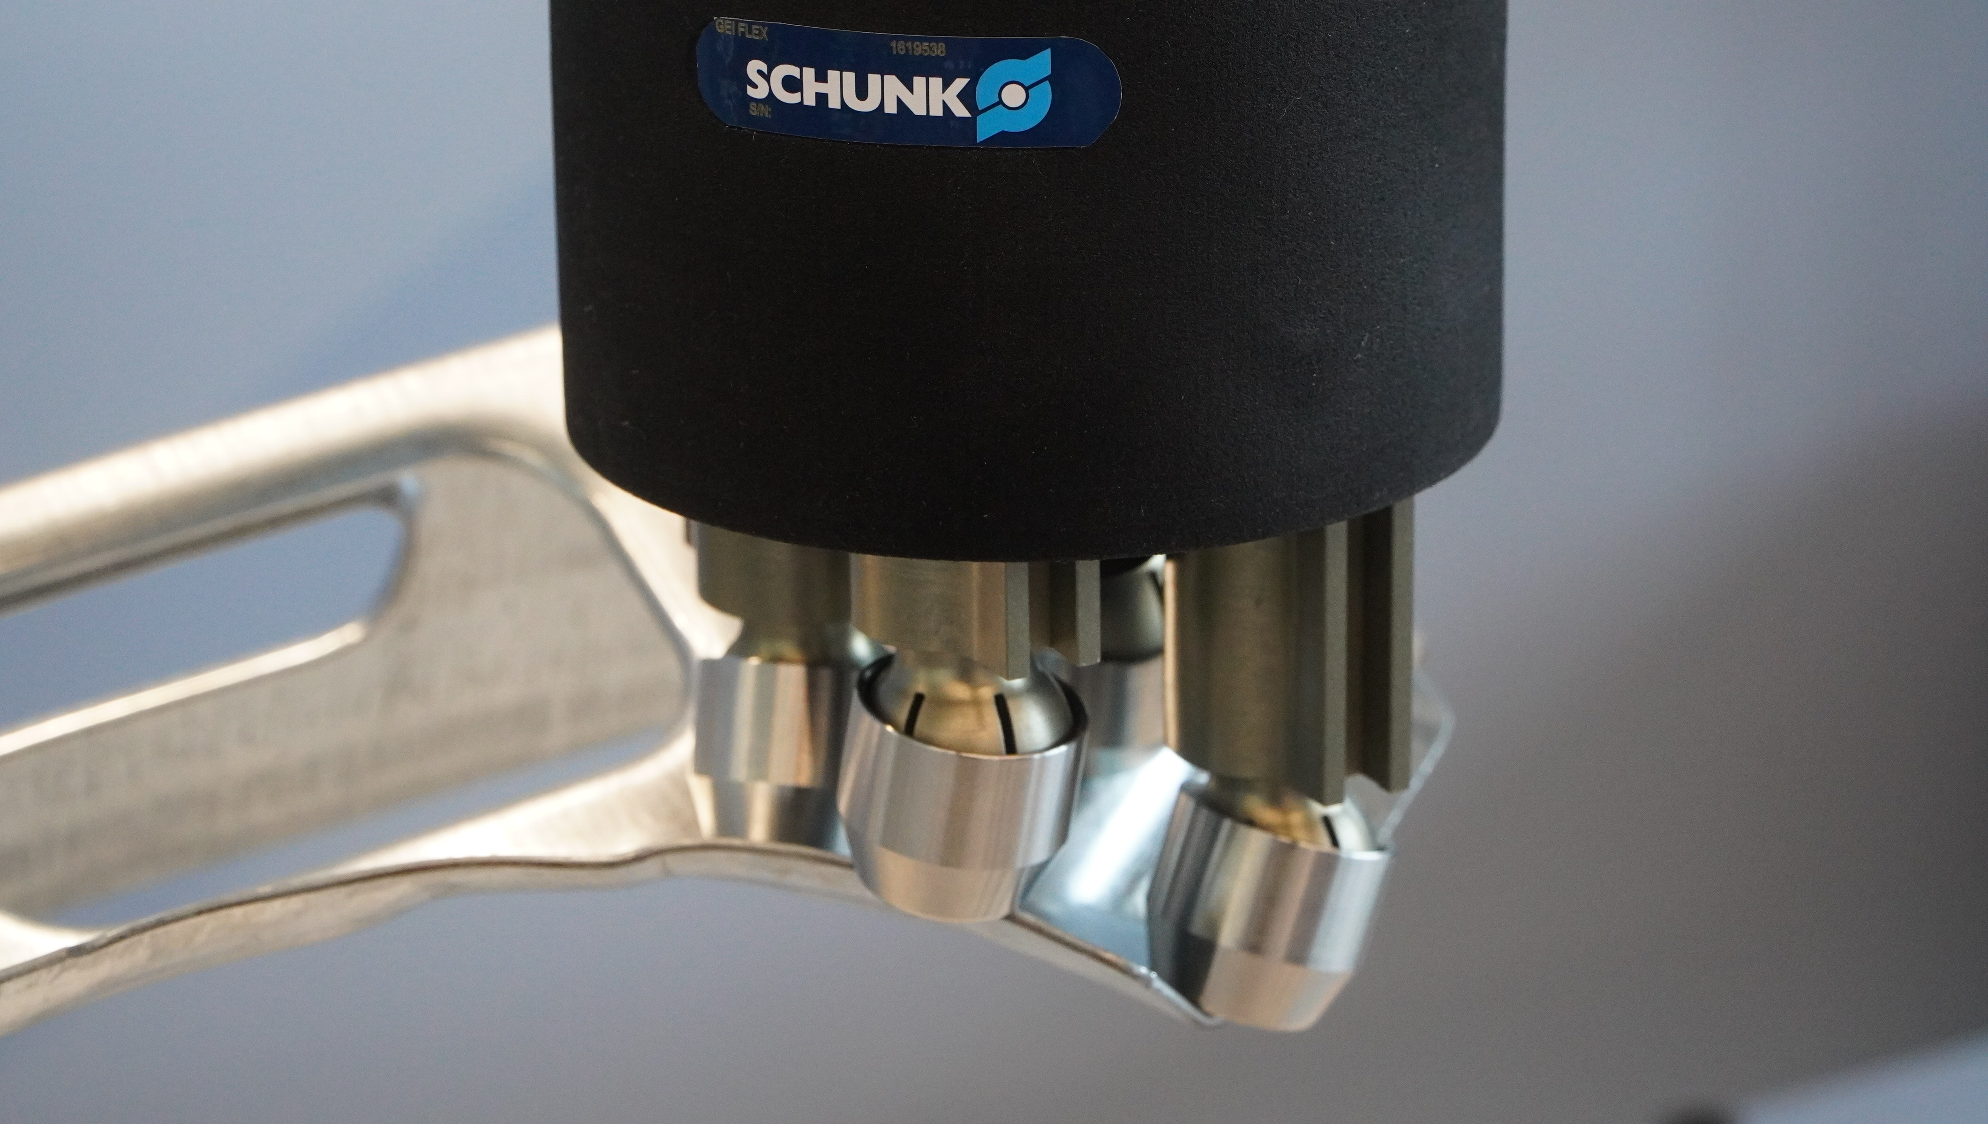
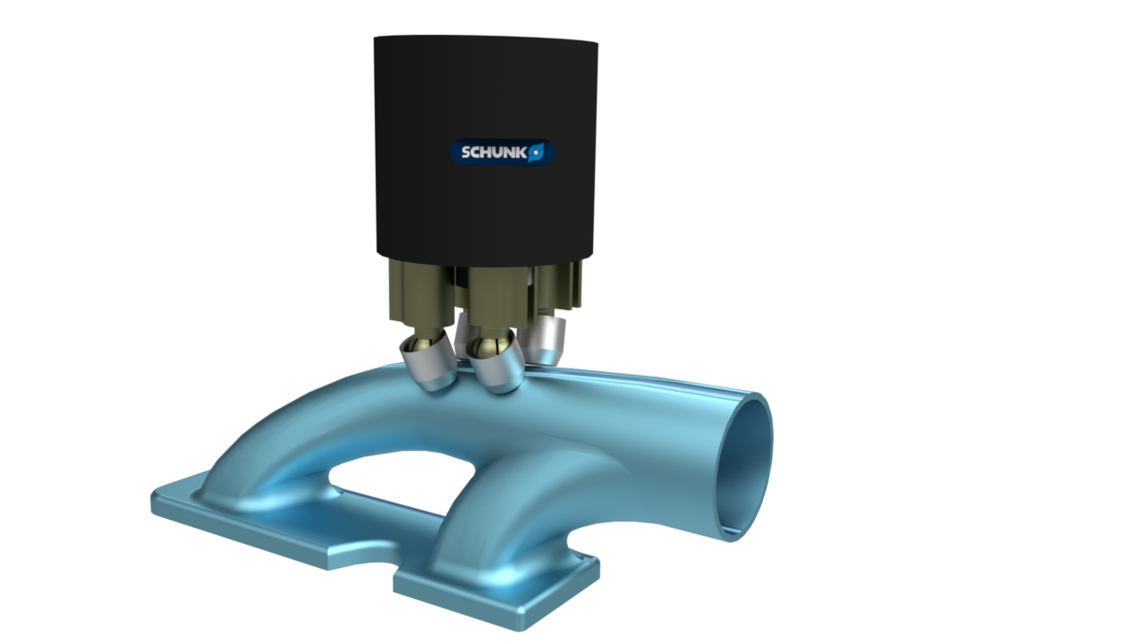
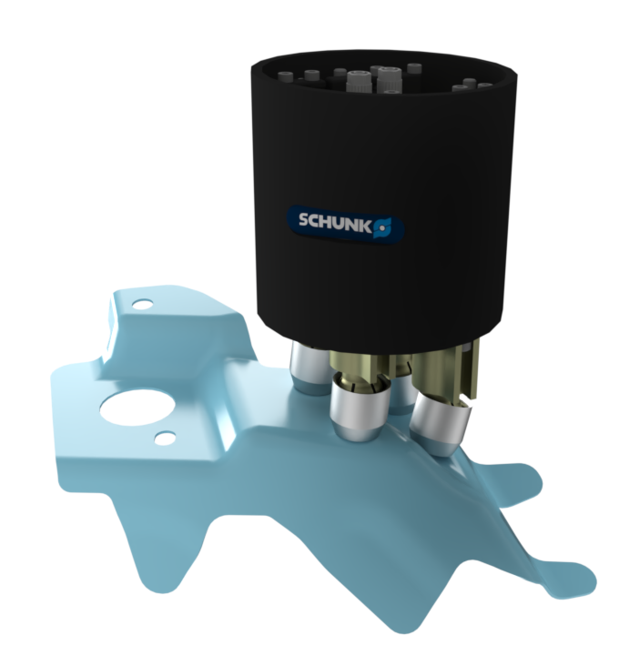
Anwendungsbereich Automotive
Applikationsbeispiele
FLX-Greifer
Karosserie (A-/B-Säule):
Sicherer Griff bei schmalen Auflageflächen
Verstärkungs-blech (Tür):
Greifen von unförmigen Blechteilen
Variable Griffposition
Endrohre:
Sicherer Griff bei runden Auflagestellen
Sitzgestelle:
Flexibles Greifen unförmiger Bauteile
Notes:
Branchnefokus Automotive
-

Slide 5
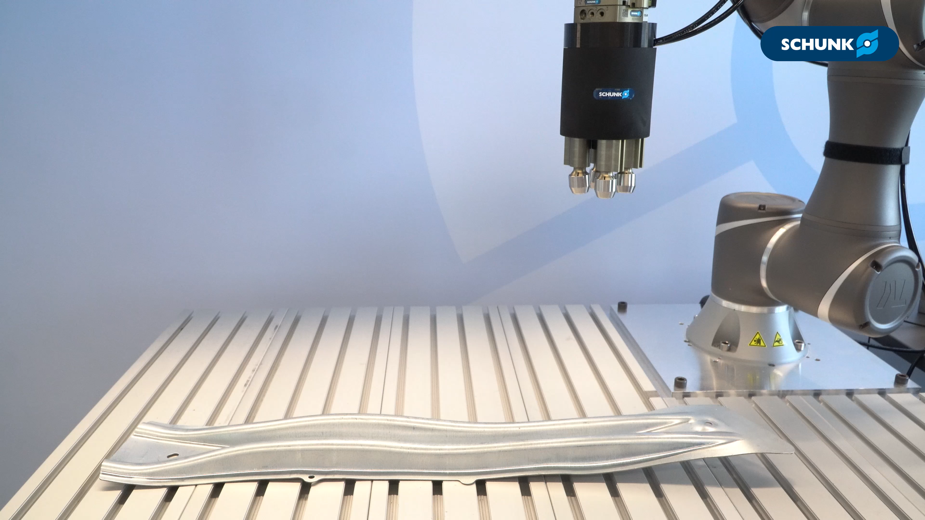
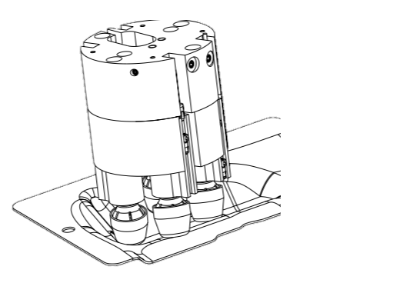
Greifprozess
FLX-Greifer
Bauteil greifen:
Z-Ausgleich entriegelt
(Greifer 1. Anschluss mit Druckluft beaufschlagt)
Greifer passt sich an die Werkstückkontur für eine ideale Greifposition an
Z-Ausgleich verriegelt
(Greifer 1. Anschluss Druckluft abnehmen)
Bauteil lösen:
Magnete deaktivieren
(Greifer 2. Anschluss Druckluft abnehmen)
Greifer vom Werkstück wegfahren
Z-Ausgleich entriegeln & in Ausgangsposition
(Greifer 1. Anschluss mit Druckluft beaufschlagt)

Slide 6
Wichtige Fragen
Bauteilerkennung:
  Ist implementierbar mittels externer induktiver oder optischer Sensoren
Doppelblechhandhabung:
  Es ist keine Anpassung der Magnetkraft möglich, dies kann dazu führen, dass mehrere Bleche gleichzeitig gehandhabt werden, der geplante Anwendungsfall für den Greifer ist jedoch fokussiert auf Bin-Picking & Handhabung von Bauteilen von Förderbändern
Magnetische Haltkraft:
  Ist immer Bauteil abhängig, Einflüsse wie die Blechdicke und die Legierungselemente beeinflussen die magnetische Haltekraft

Slide 7
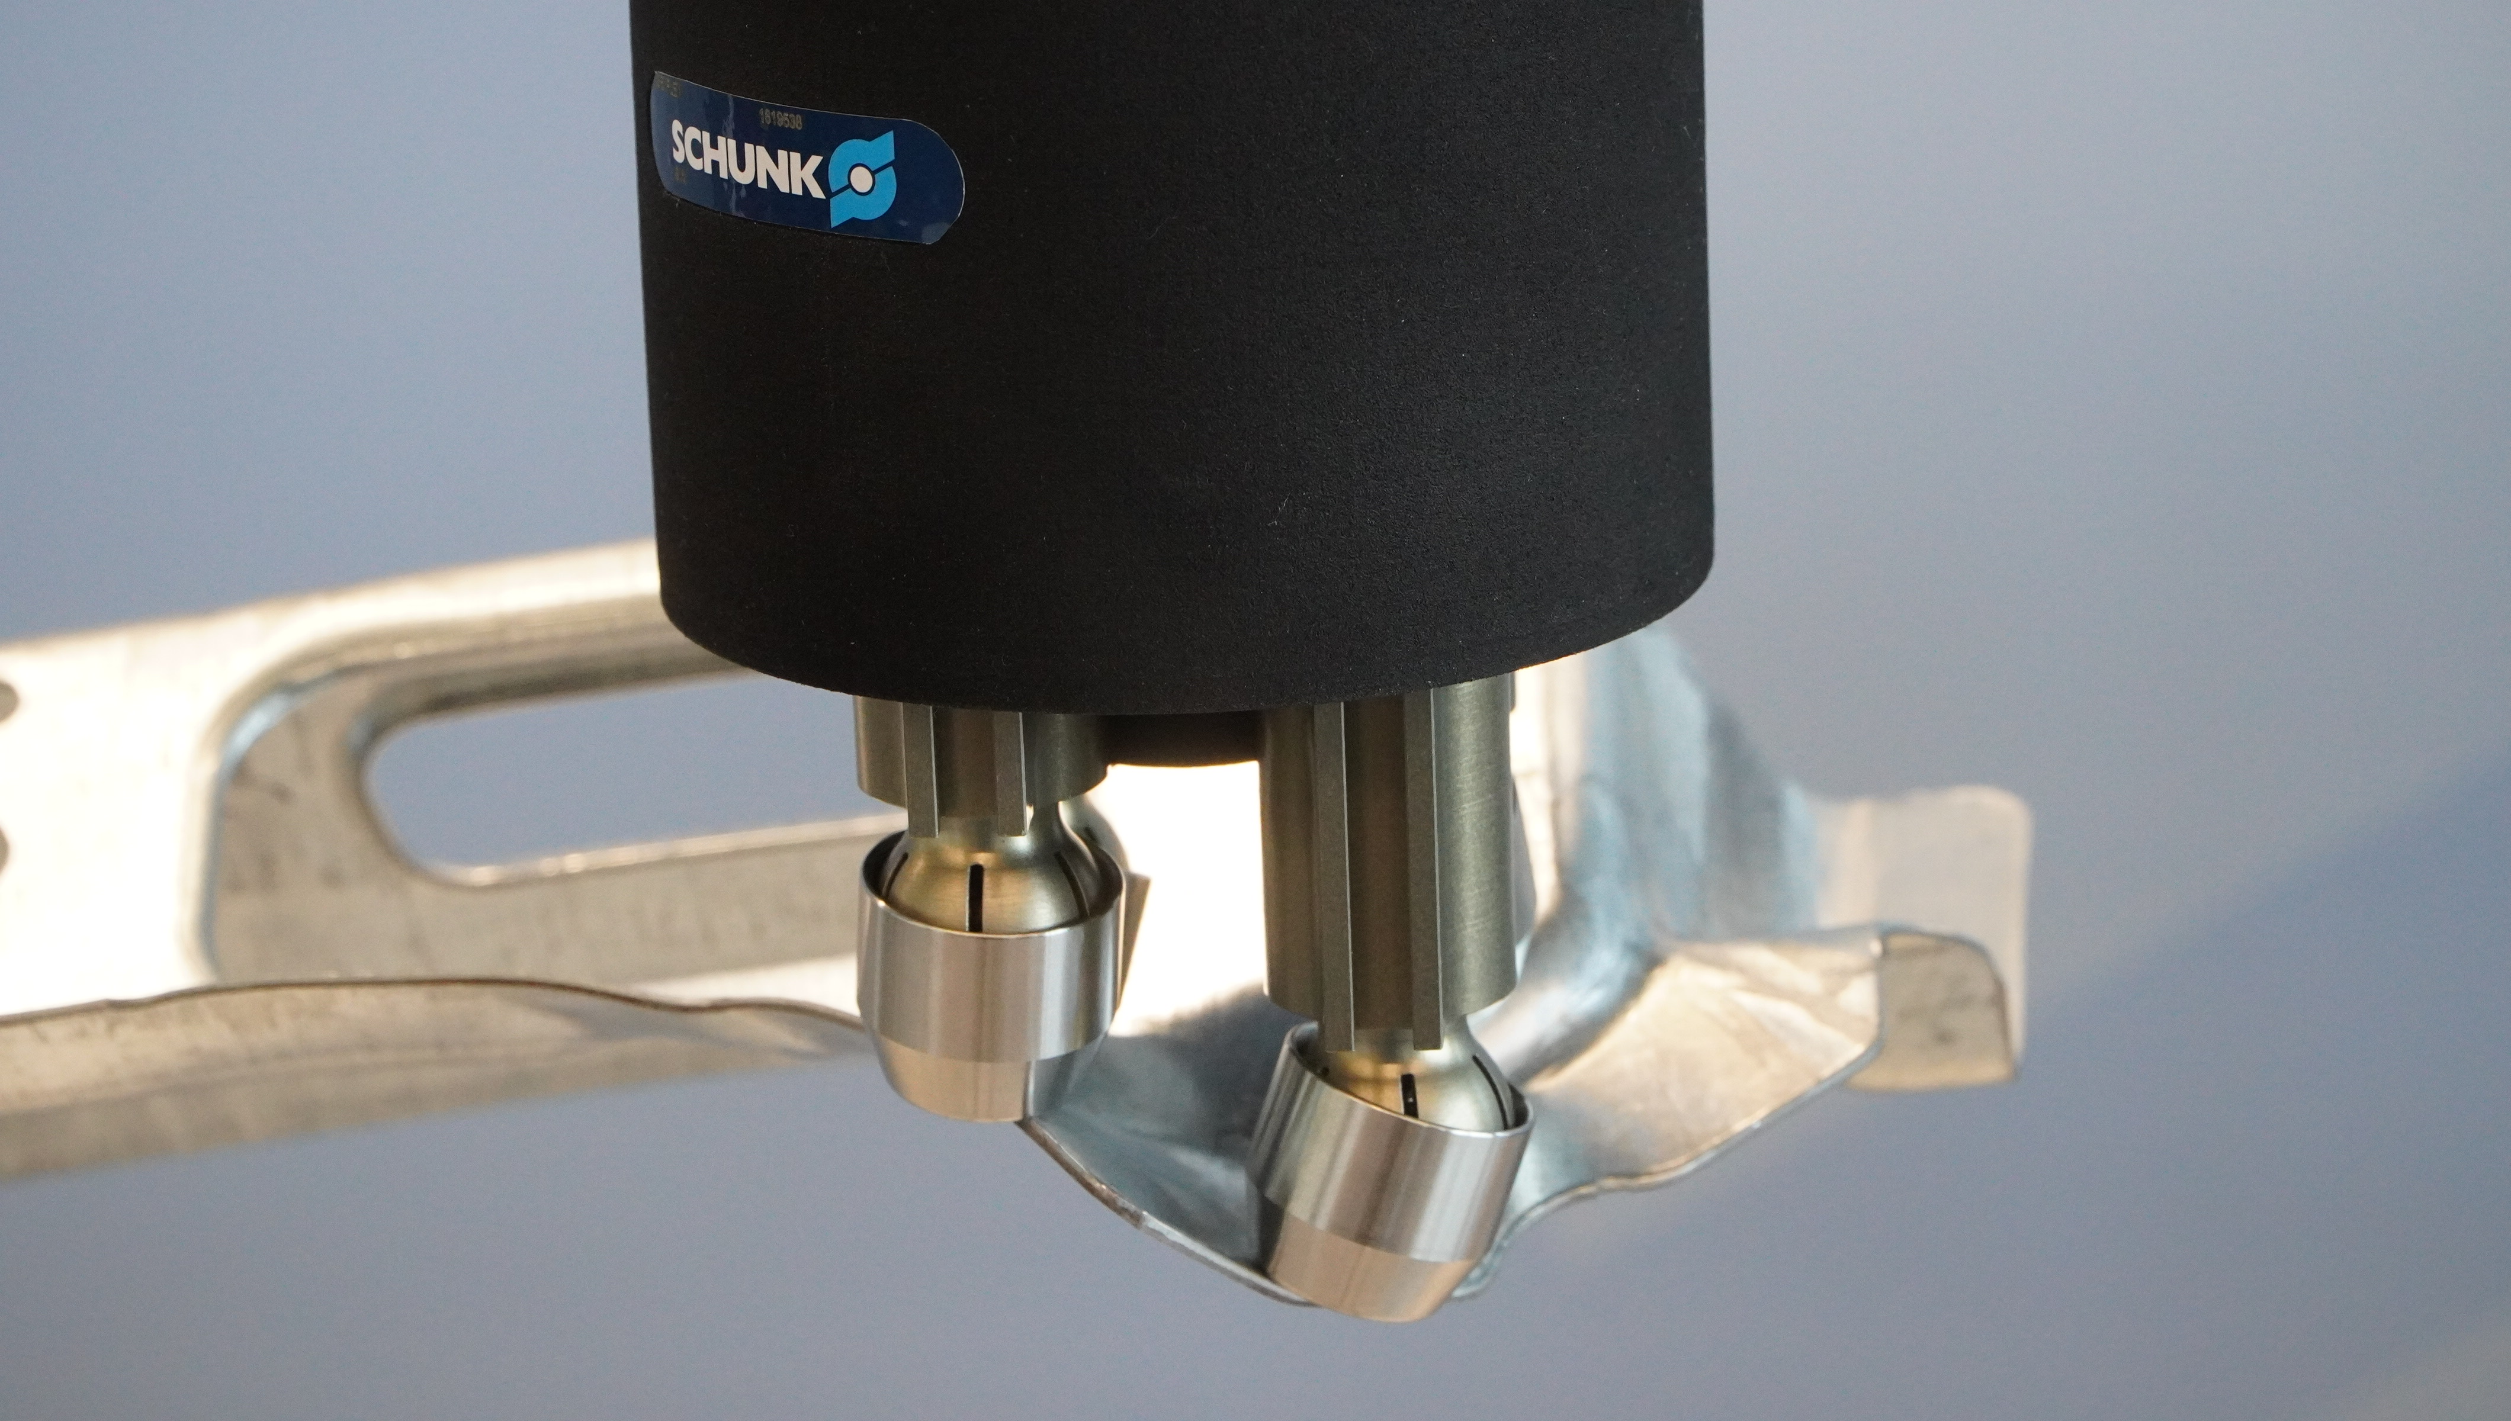
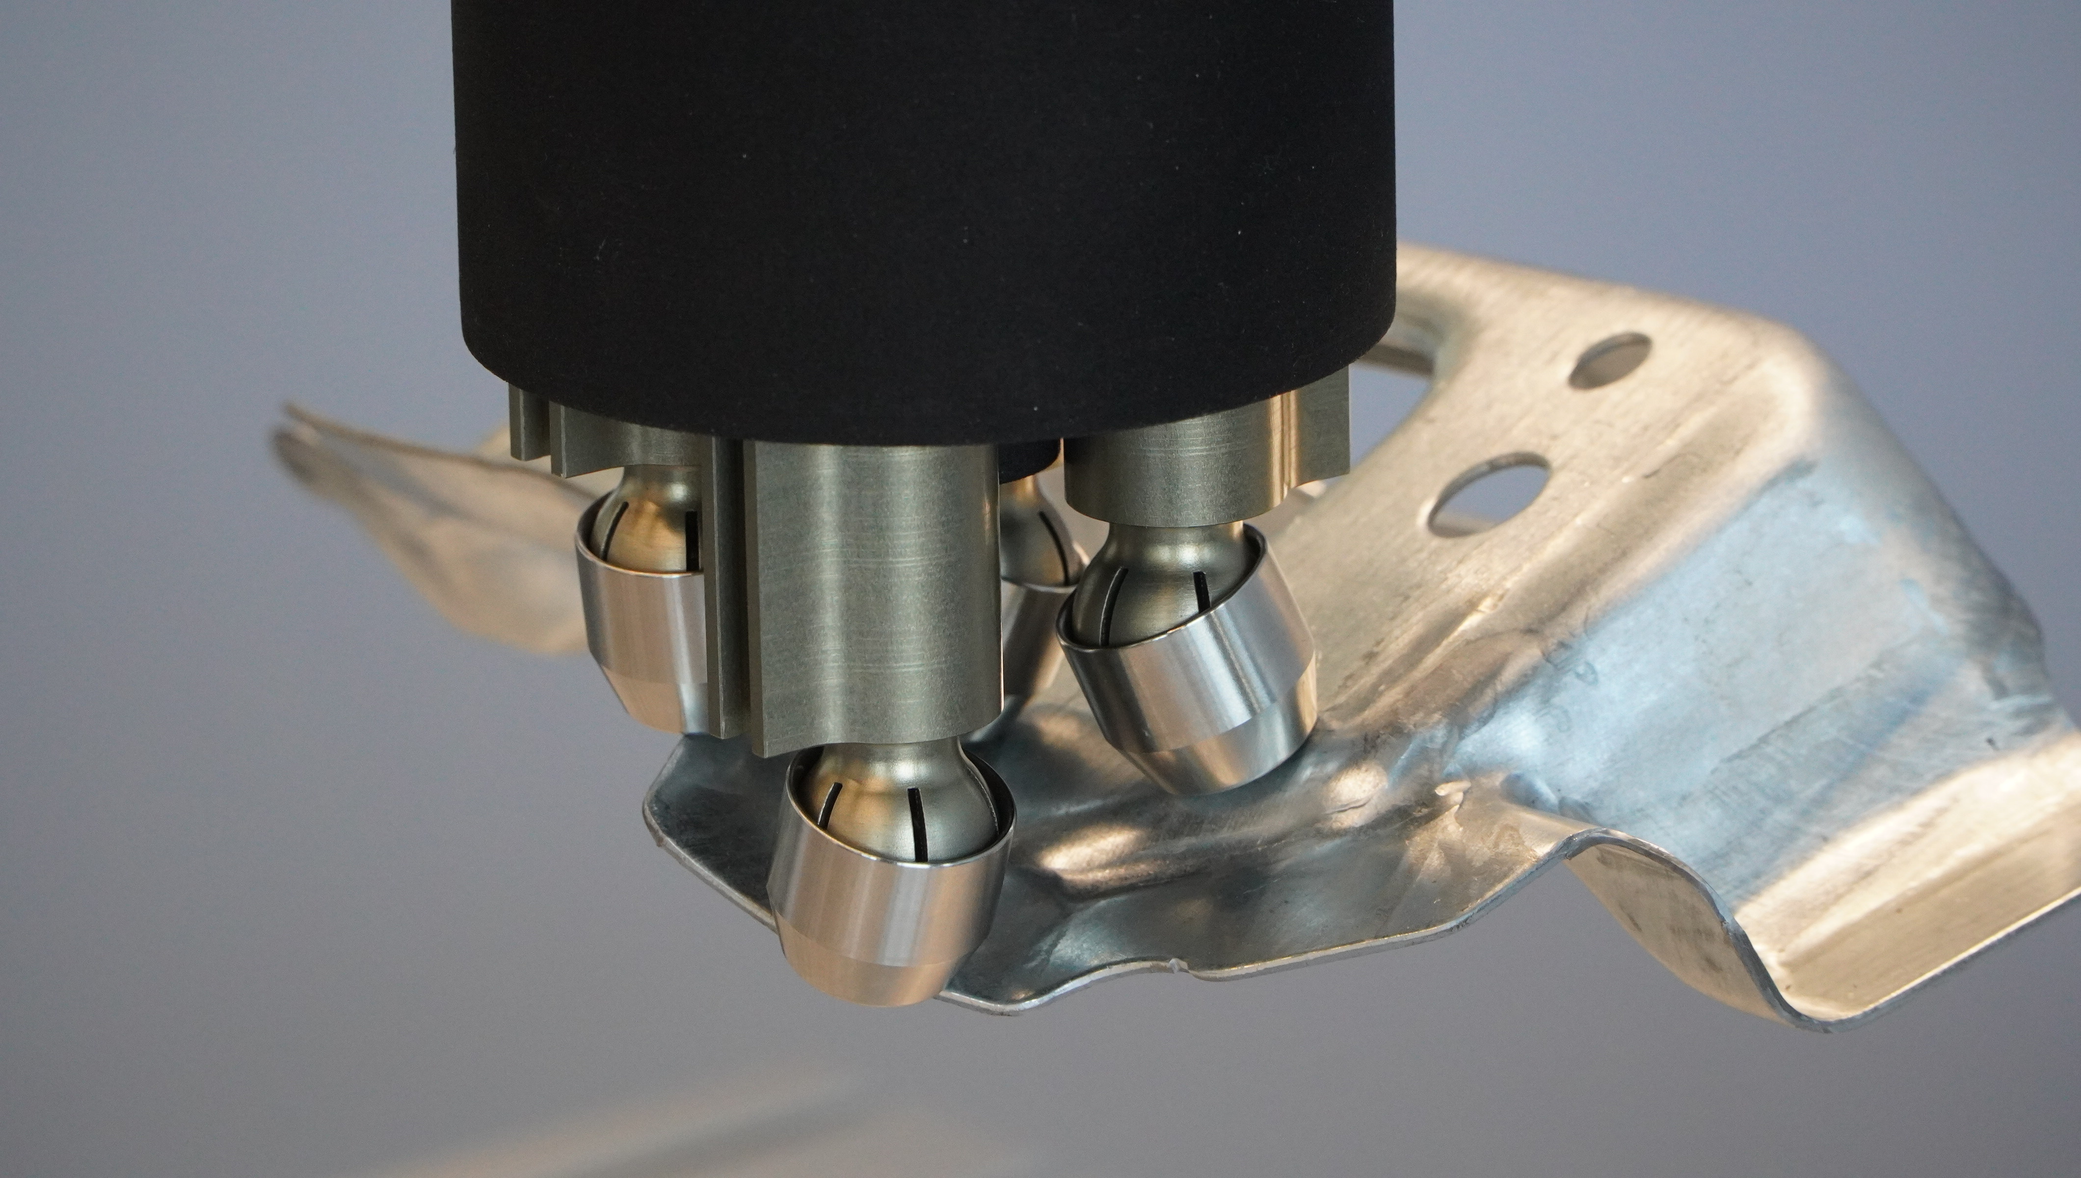
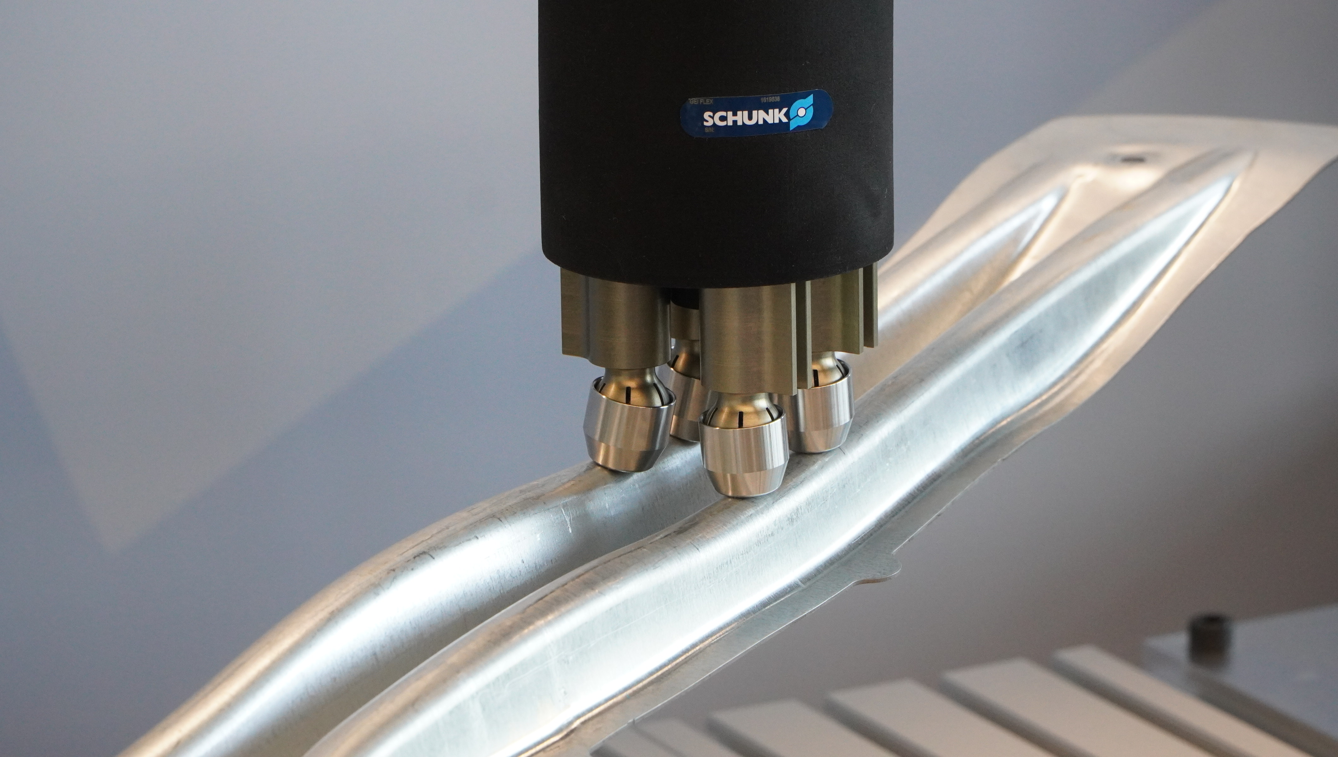
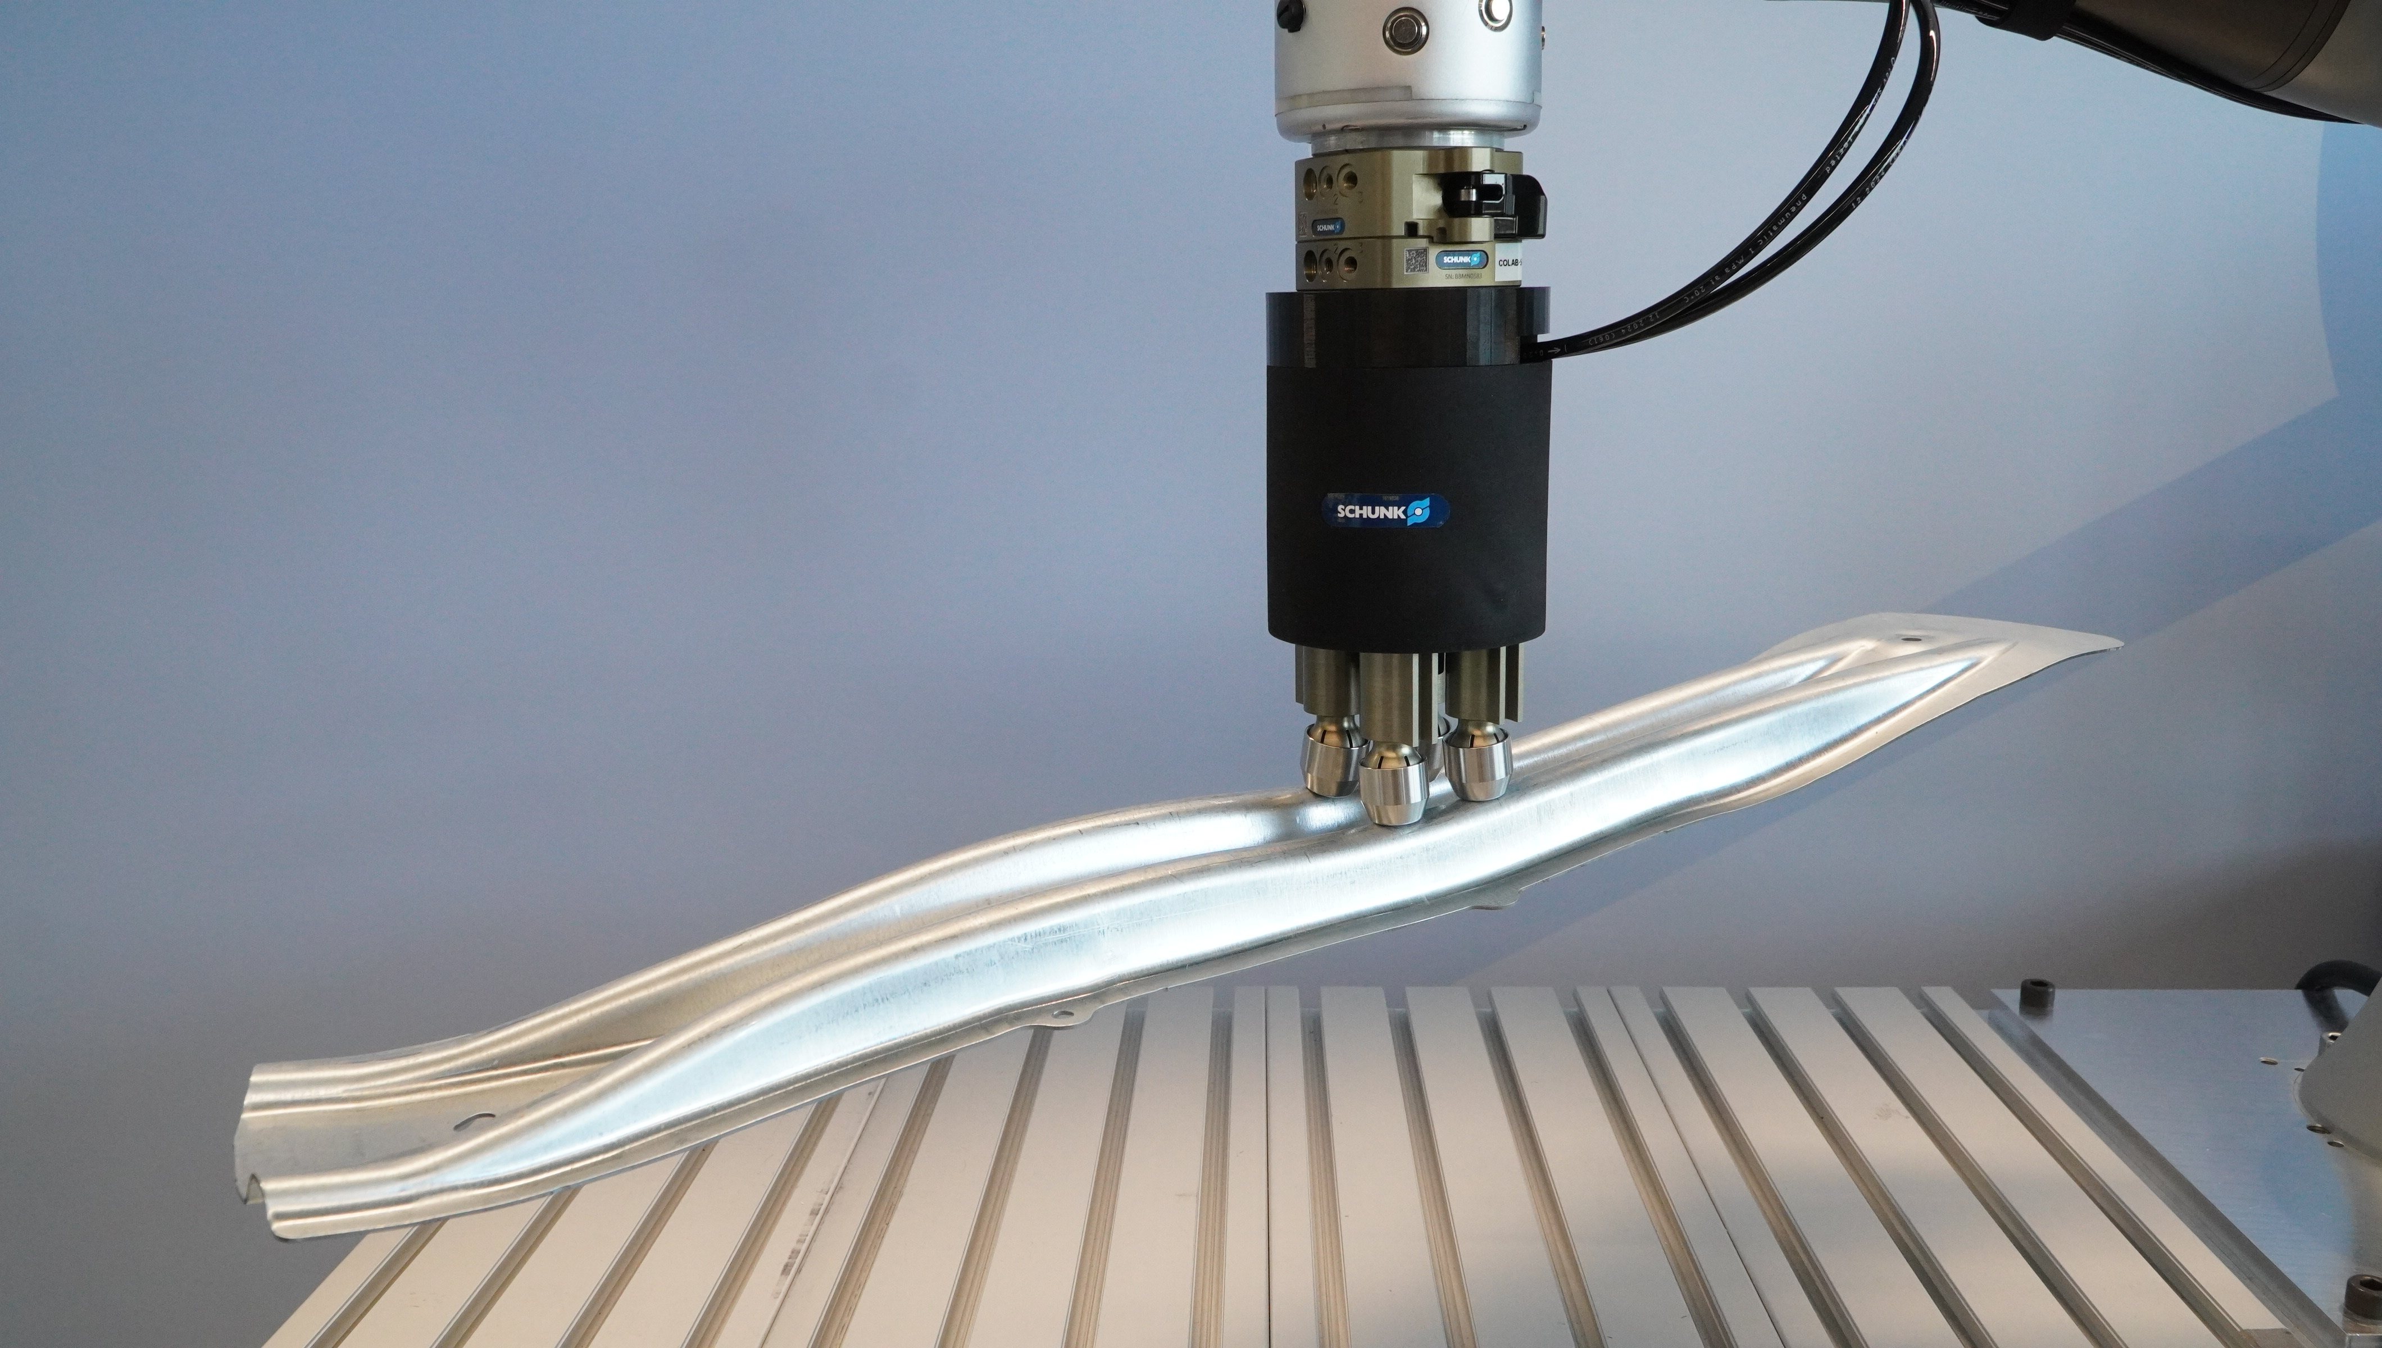
Applikationen
FLX-Greifer

Slide 8
The title of the presentation is written in several lines
Product presentation
FLX-Gripper

Slide 9
Flexible Gripping for magnetic parts
FLX-Gripper
Retractable fingers can adapt to any component geometry, allowing different components to be handled with the same gripper.
Movable finger caps adapt to the surface of the component to be gripped.
Efficient gripping and component separation during bin picking.

Slide 10
Flexible Gripping for magnetic parts
FLX-Gripper
Optionaler ISO-50 Flansch
Pneumatic locking in Z-direction
No continuous supply of compressed air required
The FLX body parts gripper has a pneumatically controlled magnetic system that can be used to pick up and set down magnetic components.
Typically, the FLX is used in gripping units for gripping components with an undefined orientation. Or uneven shapes
The gripper fingers adapt flexibly to the component geometry in terms of height and angle.
In combination with standard camera systems, it is also possible to use the “grip from the box” method to separate components.
Low interference
allows numerous gripping positions
Z-compensation to compensate for non-planar surfaces with a height offset of up to 1 cm
Ideal for bin picking applications with irregularly arranged components
Fail-Safe-Technology
Secure grip on components in the event of power loss

Slide 11
Automotive application
Application examples
FLX-Gripper
Bodywork (A-/B-pillar):
Secure grip on narrow contact surfaces
Reinforcement plate (Door):
Gripping of irregularly shaped sheet metal parts
Variable grip position
Tailpipes:
Secure grip on round contact points
Seat frames:
Flexible gripping of irregularly shaped components
Notes:
Branchnefokus Automotive
-

Slide 12
Gripping process
FLX-Gripper
Part gripping:
Unlocking of Z-compensation
(Gripper 1. Connection supplied with compressed air)
Gripper adapts to the workpiece contour for an ideal gripping position
Locking Z-compensation
(Gripper 1. remove compressed air supply)
Loosen component:
Deactivate magnet
(Gripper 2. Remove air)
Remove gripper from workpiece
Unlock Z compensation & return to starting position
(Gripper 1. Connection supplied with compressed air)

Slide 13
Application examples
FLX-Gripper

Slide 14
Important questions
Component recognition:
  Can be implemented using external inductive or optical sensors
Double sheet handling:
  It is not possible to adjust the magnetic force, which can result in multiple sheets being handled at the same time. However, the planned application for the gripper is focused on bin picking and handling components from conveyor belts.
Magnetic holding force:
  Always depends on the component. Factors such as sheet thickness and alloying elements influence the magnetic holding force.

Slide 16
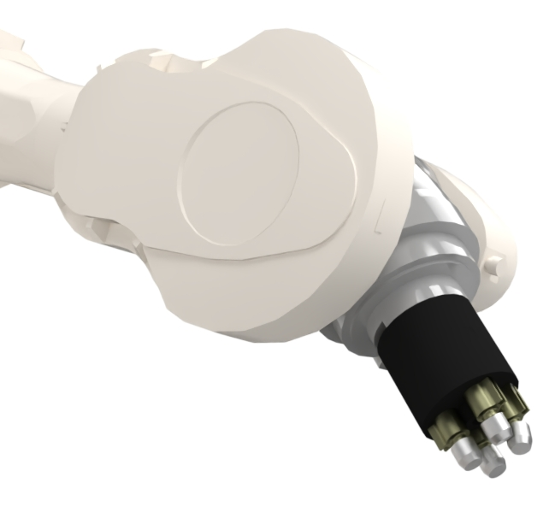
Produktpräsentation
FLX-Greifer

Slide 17
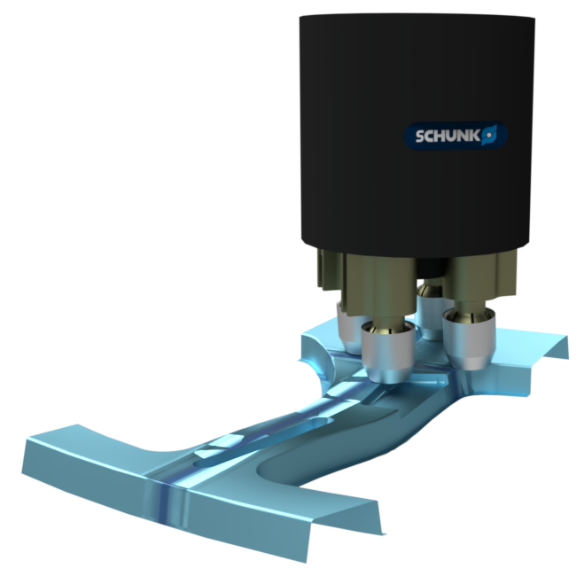
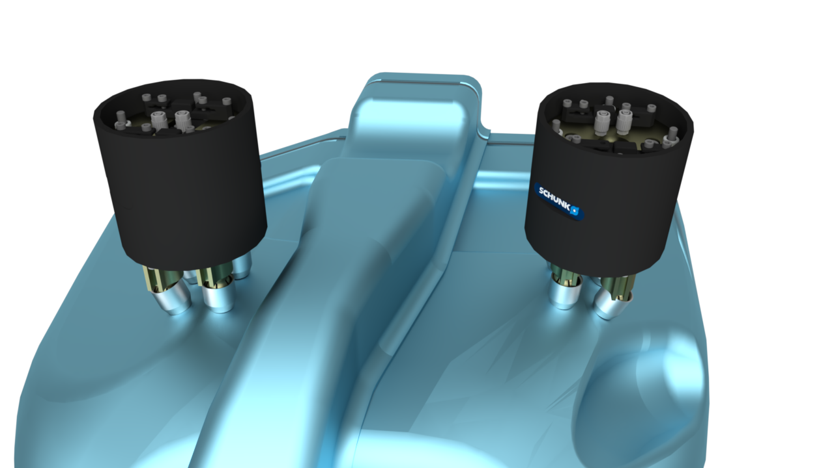
Anwendungsbereich Automotive
Applikationsbeispiele
FLX-Greifer
Karosserie (A-/B-Säule):
Sicherer Griff bei schmalen Auflageflächen
Verstärkungs-blech (Tür):
Greifen von unförmigen Blechteilen
Variable Griffposition
Karosserieteile:
Flexibles Greifen an gebogenen Flächen
Endrohre:
Sicherer Griff bei runden Auflagestellen
Radkasten/
Verkleidung:
Sicherer Griff großer/sperriger, unförmiger Bauteile mit mehreren Greifern
Sitzgestelle:
Flexibles Greifen unförmiger Bauteile
Notes:
Branchnefokus Automotive
-

Slide 18
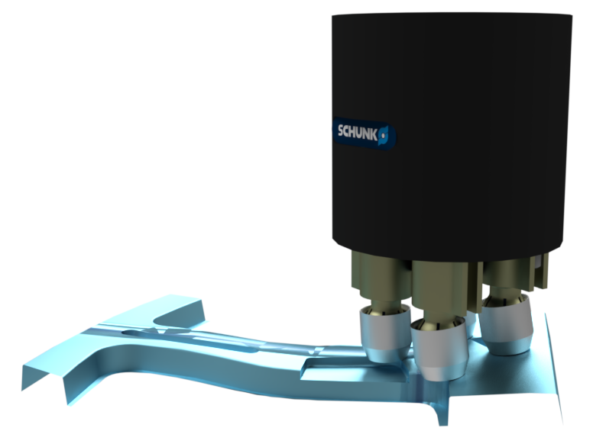
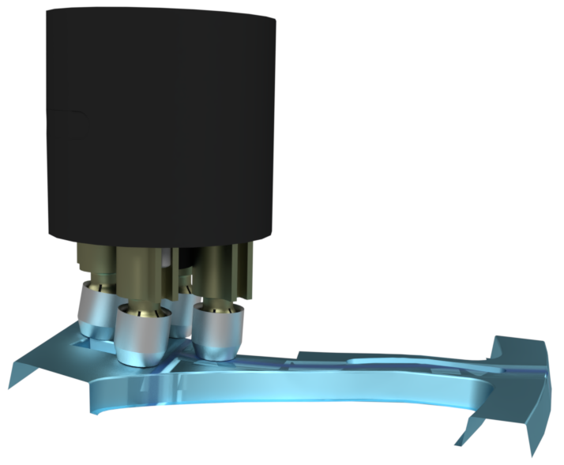
Applikationsbeispiel Karosserieteile
FLX-Greifer
Applikationsbeschreibung / Details:
Flexibles Greifen an gebogenen Flächen

Slide 19
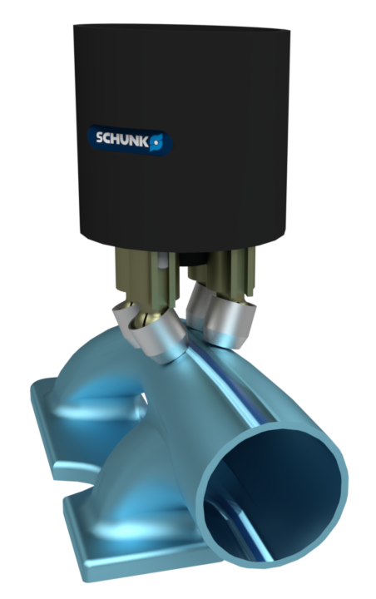
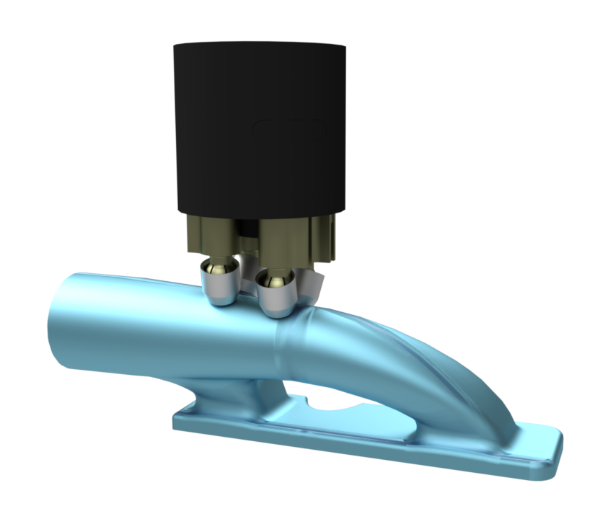
Applikationsbeispiel Auspuff
FLX-Greifer
Applikationsbeschreibung / Details:
Sicherer Griff bei runden Auflagestellen

Slide 20
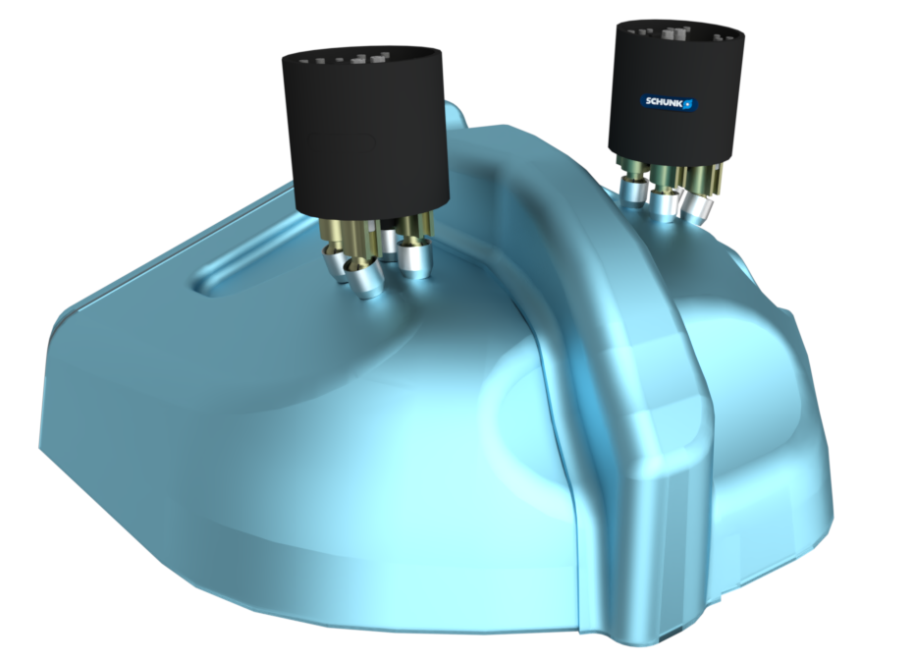
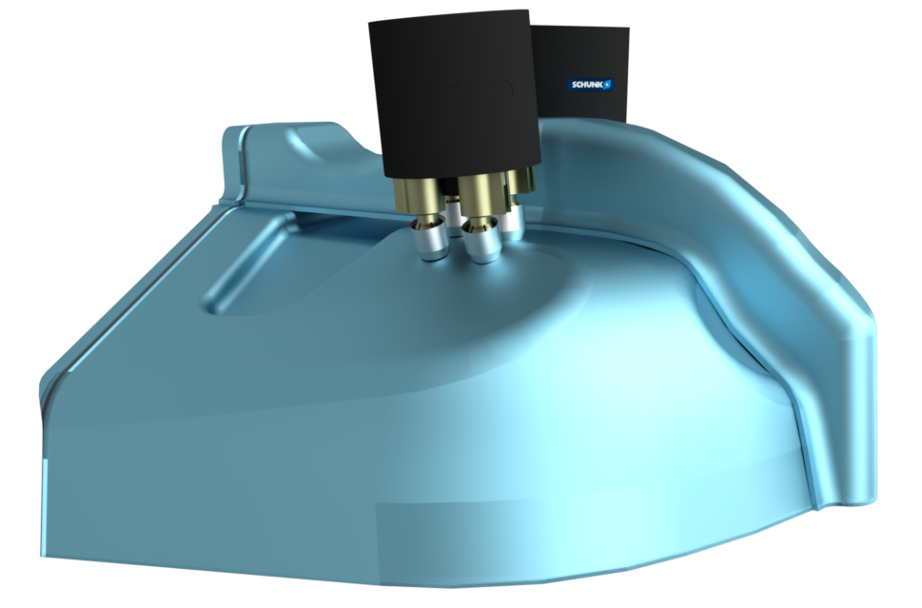
Applikationsbeispiel Radkasten
FLX-Greifer
Applikationsbeschreibung / Details:
Sicherer Griff großer/sperriger, unförmiger Bauteile mit mehreren Greifern

Slide 21
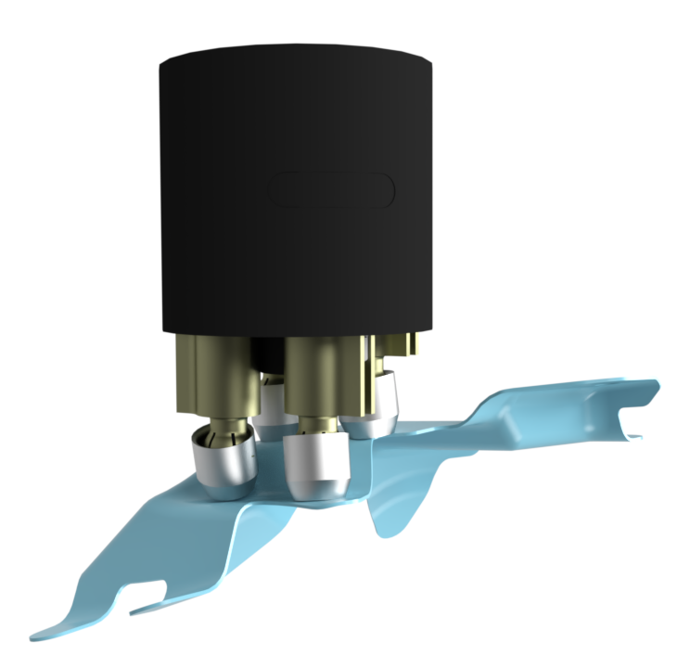
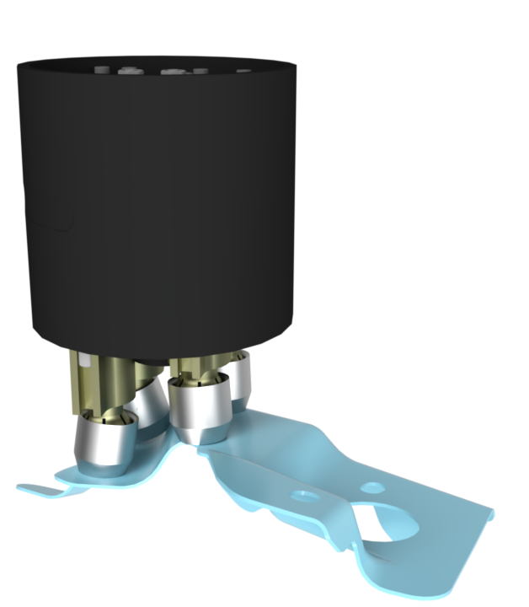
Applikationsbeispiel Sitzgestelle
FLX-Greifer
Applikationsbeschreibung / Details:
Sicherer Griff unförmiger Bauteile

Slide 22
IHR MEHRWERT
FLX-Greifer
ISO-50 Flansch
Pneumatische Klemmung
in Z-Richtung
Keine Dauerbeaufschlagung der Druckluft nötig
Geringe Störkontur
ermöglicht zahlreiche Greifpositionen
Z-Ausgleich zur Kompensation
von nicht planaren Oberflächen mit einem Höhenversatz​ bis zu 1cm
Ideal für Bin-Picking Applikationen mit
unregelmäßig angeordneten Bauteilen
Fail-Safe-Technologie
Sicherer Griff der Bauteile bei Energieverlust

Slide 23
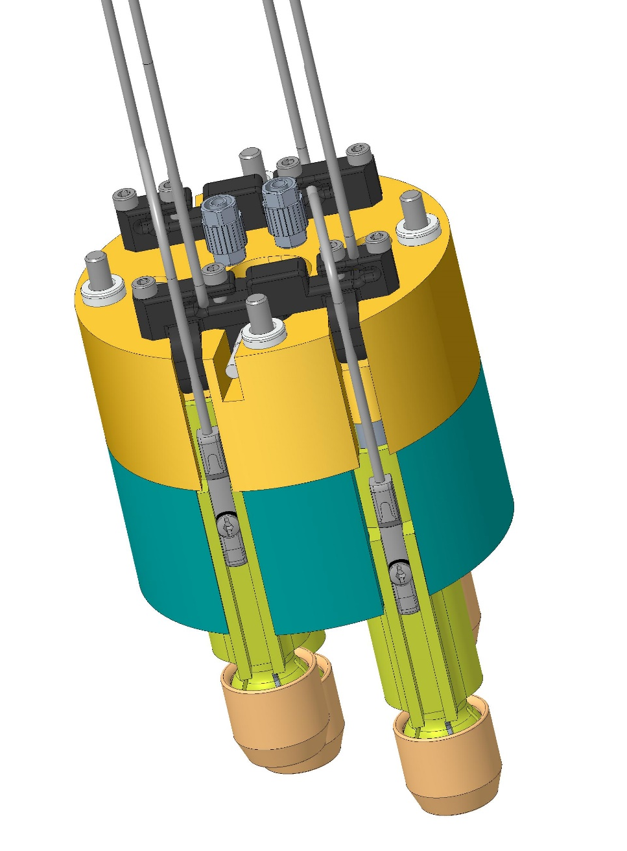
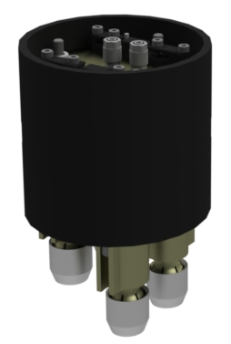
Platzhalter Applikationen allgemein
FLX-Greifer
Ideen für Applikationen:
Karosserieteile greifen
Metallische Schrottteile?
Entnahme aus Laserschneidmaschine
Greifen von Stahlgehäusen für Haushaltswaren (z.B. Spüli/Waschmaschine)
Stapeln/Entstapeln von Blechteilen

Slide 24
Platzhalter Applikationen
FLX-Greifer

Slide 25
FLEXIBLER MAGNET-GREIFER
FLX-Greifer
Anordnung 4er Greiferköpfe in einer Matrix (Überstimmung) ​
Greifen von ferromagnetischen Werkstoffen
Lineare Magnetanordnung, gleichgerichtetes Magnetfeld
Integrierte Kolbenpositionsabfrage

Slide 26
IHR MEHRWERT
FLX-Greifer
Z-Ausgleich zur Kompensation von nicht planaren Oberflächen mit einem Höhenversatz​ bis zu 1cm
Ideal für Bin-Picking Applikationen mit unregelmäßig angeordneten Bauteilen
Geringe Störkontur
ermöglicht zahlreiche Greifpositionen
Fail-Safe-Technologie
Sicherer Griff der Bauteile bei Energieverlust
Pneumatische Klemmung in Z-Richtung
Keine Dauerbeaufschlagung der Druckluft nötig
ISO-50 Flansch

Slide 27
FLEXIBLER MAGNET-GREIFER
FLX-Greifer
Lineare Magnetanordnung, gleichgerichtetes Magnetfeld
Integrierte Kolbenpositionsabfrage
Greifen von ferromagnetischen Werkstoffen
Anordnung 4er Greiferköpfe in einer Matrix (Überstimmung)

Slide 28
Vorlage SCHUNK Farben
Primärfarben
Akzentfarbe
0–61–106
0–158–224
188–207–0
Darstellung Öl
bei Werkzeughaltern
Fließtext
Highlightfarbe in Tabellen
0–61–106
0–158–224
188–207–0
216–186–34
Farbhinterlegungen von leise bis laut (z.B. für Infoboxen)
227–227–227
0–61–106
0–158–224
188–207–0

Slide 29
Gestaltungselemente
Beispielpluspunkt

